Slide 1
Pathologies des voies respiratoires
L’information dans le PowerPoint provient des notes de cours :
Tête, système respiratoire et abdomen (pages 2,29 – 2,30 + 2,62 à 2,83)

Slide 2
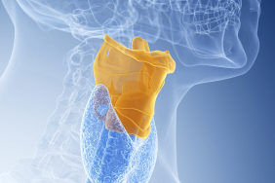
Pathologies du larynx
Page 2,29
Laryngite :
Inflammation de la muqueuse du larynx
Laryngites aigües :
Respiratoire :
Poussières, fumée, tabac, au froid, etc.
Infectieuse :
Rhinite, sinusite, adénoïdite, etc.
Phonatoire :
Surmenage vocal
Générale :
Infection, intoxication
Laryngite chronique :
Provoque la dysphonie variable en intensité

Slide 3
Pathologies du larynx
Page 2,29
Laryngite striduleuse (faux croup) :
Infection virale
Cause de l’enflure dans la gorge et aux cordes vocales
Principalement enfants de moins 5 ans
Survient la nuit…chez l’enfant enrhumé, adénoïdien ou début rougeole
Provoque une crise de dyspnée laryngée brutale, forte toux
Traitement :
Humidifier l’air
Sortir dehors par temps froid
Notes:
http://medecinsansrendezvous.telequebec.tv/articles/406-pourquoi-parle-t-on-de-faux-croup-dans-le-cas-d-une-laryngite-striduleuse

Slide 4
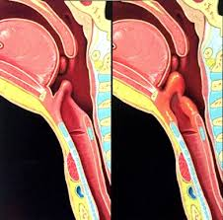
Pathologies du larynx
Pages 2,29 – 2,30
Laryngite aigüe œdémateuse (épiglottite)
Infection bactérienne de l’épiglotte
Peut rapidement entrainer la mort
Blocage des voies respiratoires par l’enflure
URGENCE
Œdème important à l’épiglotte
Danger d’obstruction du larynx
ARRÊTE RESPIRATOIRE POSSIBLE
NE JAMAIS COUCHER LE PATIENT
http://www.michel-lewin.be/styled-13/blog-34/files/4d98de74becca8a5a1c45a0474f67ded-16.html

Slide 5
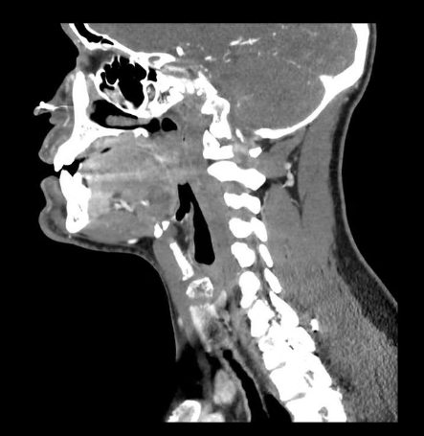
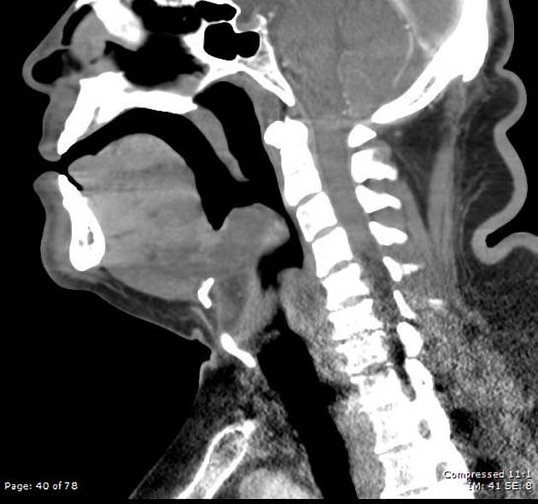
Laryngite aigüe œdémateuse (épiglottite)
Sagittal
Quel plan de coupe est représenté sur ces images ?
https://eanatomy-rimouski.proxy.collecto.ca/fr/e-Anatomy/Tete-et-cou/Tete-et-cou-TDM?at=1644244972902
https://radiopaedia.org/cases/54375/studies/60590?lang=us

Slide 6
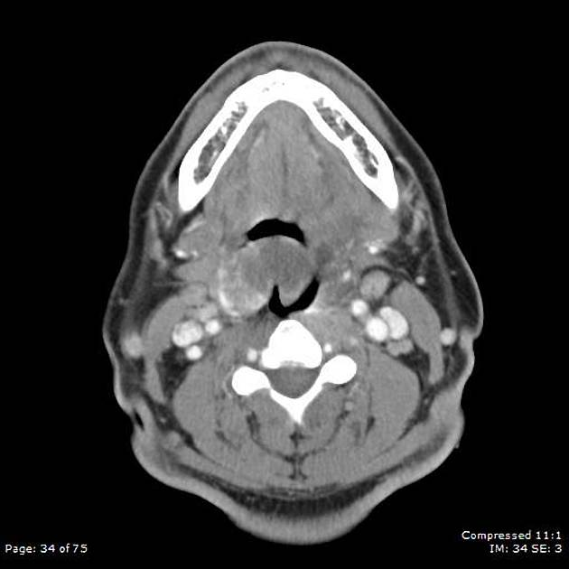
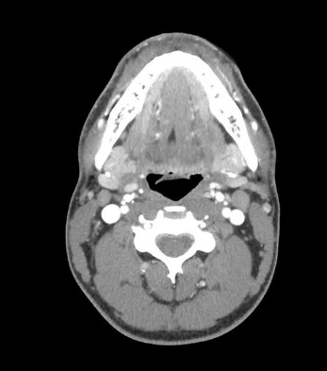
Laryngite aigüe œdémateuse (épiglottite)
Axial
Quel plan de coupe est représenté sur ces images ?
Langue
Langue
https://radiopaedia.org/cases/54375/studies/60590?lang=us
https://eanatomy-rimouski.proxy.collecto.ca/fr/e-Anatomy/Tete-et-cou/Tete-et-cou-TDM?at=1644244972902

Slide 7
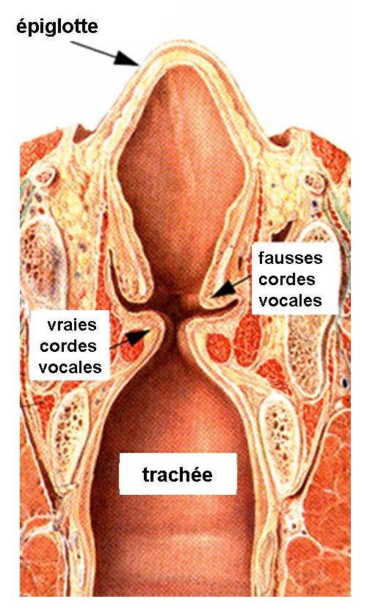
Pathologies du larynx
Page 2,30
Hernie de la muqueuse laryngée
Laryngocèle
Formation de poches remplies d’air
Développées à partir du ventricule de Morgani
https://eanatomy-rimouski.proxy.collecto.ca/fr/e-Anatomy/Tete-et-cou/Tete-et-cou-TDM?at=1644244972902
https://radiopaedia.org/cases/23582/studies/23695?lang=us

Slide 8
Pathologies du larynx
Laryngocèle
https://radiopaedia.org/cases/23582/studies/23695?lang=us

Slide 9
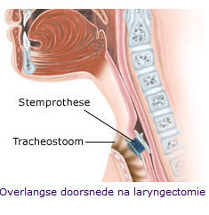
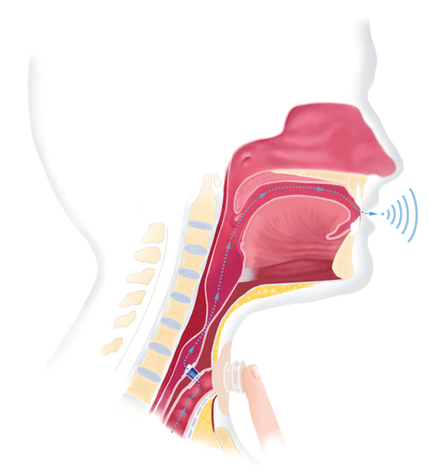
Pathologies du larynx
Page 2,30
Laryngectomie :
Intervention chirurgicale qui consiste en l’ablation totale ou partielle du larynx (cas de tumeur)
Prothèse phonatoire entre la trachée et l’œsophage

Slide 10
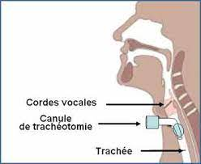
Pathologies du larynx
Page 2,30
Fracture du larynx :
Causée par un trauma
Provoque écrasement du larynx (cartilage)
Nécessite parfois une trachéotomie d’urgence

Slide 11
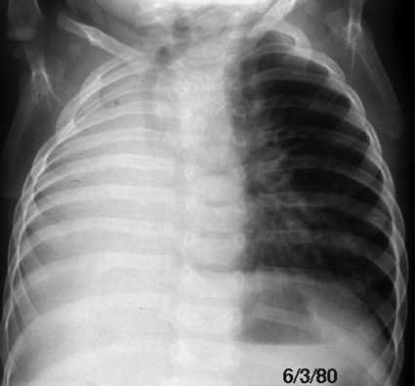
Pathologies pulmonaires
Page 2,62
Agénésie (pulmonaire) :
Absence totale de développement
Signes radiologiques :
Absence d’organogénèse : Dans un des hémithorax, il n’y a pas de présence de poumon, de bronche et de vaisseaux.
Cliniquement bien toléré : Hypertrophie du poumon normal, déviation des structures médiastinales du côté normal

Slide 12
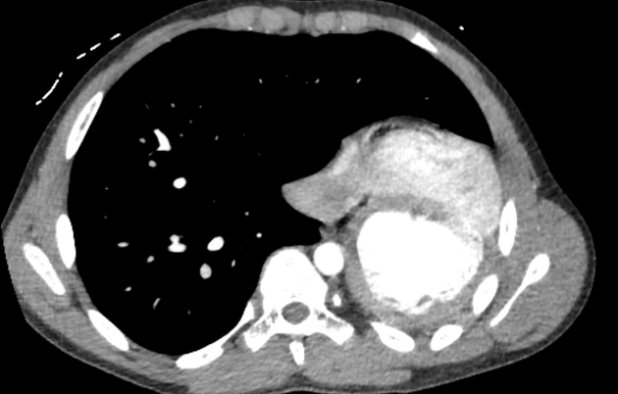
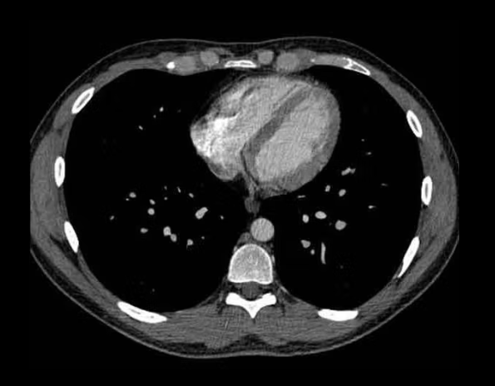
Agénésie pulmonaire
Fenêtre médiastinale
https://radiopaedia.org/cases/congenital-pulmonary-agenesis?lang=us
https://eanatomy-rimouski.proxy.collecto.ca/fr/e-Anatomy/Thorax/TDM-axiale-du-thorax

Slide 13
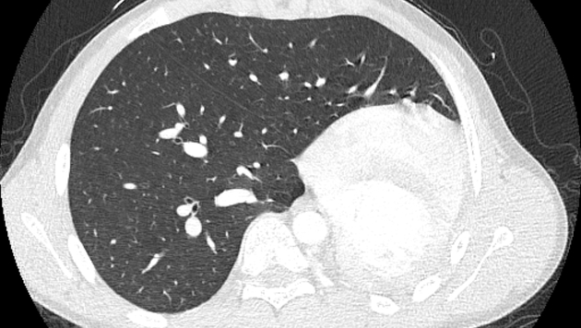
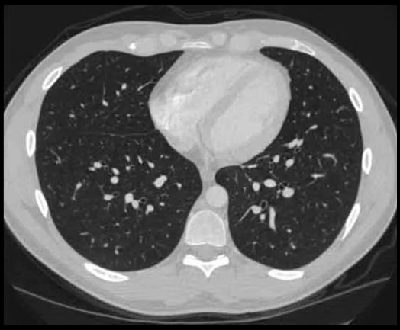
Agénésie pulmonaire
Fenêtre pulmonaire
https://radiopaedia.org/cases/congenital-pulmonary-agenesis?lang=us
https://eanatomy-rimouski.proxy.collecto.ca/fr/e-Anatomy/Thorax/TDM-axiale-du-thorax

Slide 14
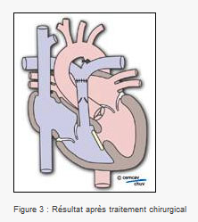
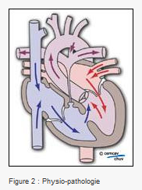
Pathologies pulmonaires
Page 2,63
Atrésie :
Occlusion complète ou incomplète d’un orifice ou d’un conduit naturel qui est imperforé
Exemple : Atrésie de l’artère pulmonaire :
Absence de communication entre le ventricule droit et l’artère pulmonaire
Canal artériel

Slide 15
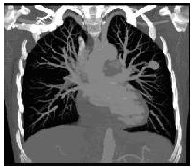
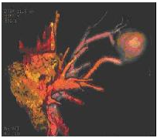
Pathologies pulmonaires
Page 2,63
Fistule :
Orifice ou conduit anormal donnant passage à des liquides organiques, produits de sécrétion glandulaire, du pus, etc.
Exemple : Fistule artérioveineuse du poumon (FAVP) :
Communication anormal entre une artère et un veine pulmonaire
Malformation de type artérioveineuse sur angio-TDM

Slide 16
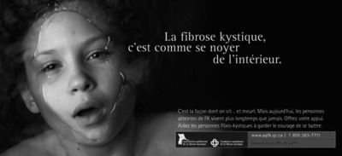
Pathologies pulmonaires
Page 2,64
Fibrose kystique :
Maladie génétique qui touche les voies respiratoires et digestive
Entraîne un épaississement du mucus dans les sinus, les bronches, l’intestin, le pancréas
Les poumons sont souvent les plus durement touchés. Les sécrétions obstruent alors les bronches et les alvéoles pulmonaires.

Slide 17
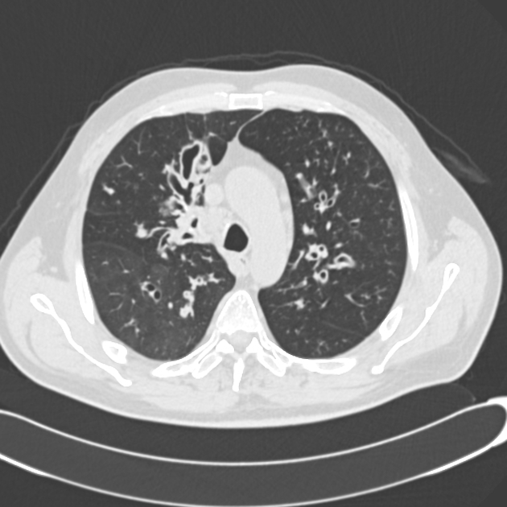
Fibrose kystique
Épaississement des parois des bronches

Slide 18
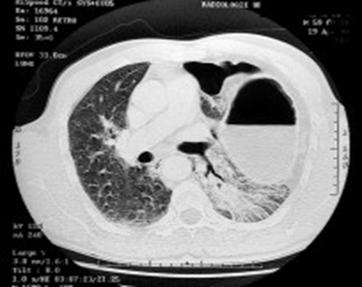
Pathologies pulmonaires
Page 2,65
Rupture du diaphragme :
Provoquée par un traumatisme créant une brèche permettant l’ascension dans le thorax des viscères abdominaux
Rupture diaphragmatique gauche avec hernie gastrique
Estomac

Slide 19
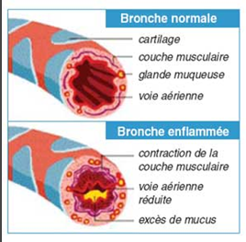
Pathologies pulmonaires
Page 2,65
Bronchite :
Inflammation des bronches
Aigüe :
Causée par des virus ou bactéries avec une sécrétion excessive de mucus
Chronique :
Inflammation de longue durée, principale cause : Cigarette
La plupart du temps : Aucun signe radiologique (sauf cas sévère)

Slide 20
Pathologies pulmonaires
Page 2,66
Pleurésie ou pleurite :
Inflammation de la plèvre causée par :
Virus (grippe)
Bactérie (pneumonie)
Autres infections (coqueluche, septicémie, abcès)
Premier temps :
La plèvre se dépolit et se recouvre d’un léger dépôt fibrineux (pleurésie sèche) qui occasionne un accolement des feuillets de la plèvre (symphyse pleurale)
Deuxième temps :
La plèvre sécrète un liquide limpide, parfois hémorragique (pleurésie avec épanchement)
Troisième temps :
Le liquide entre les feuillets de la plèvre devient secondairement purulent (pleurésie purulente)

Slide 21
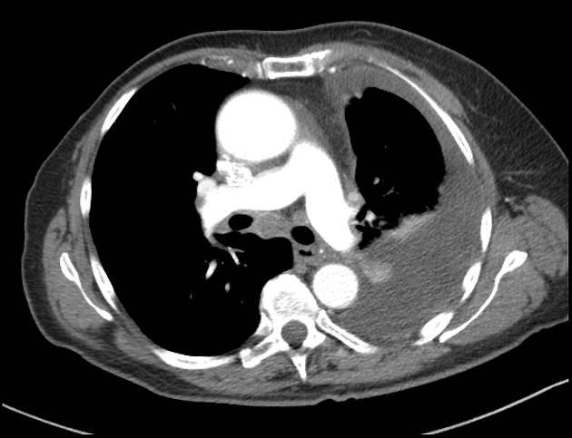
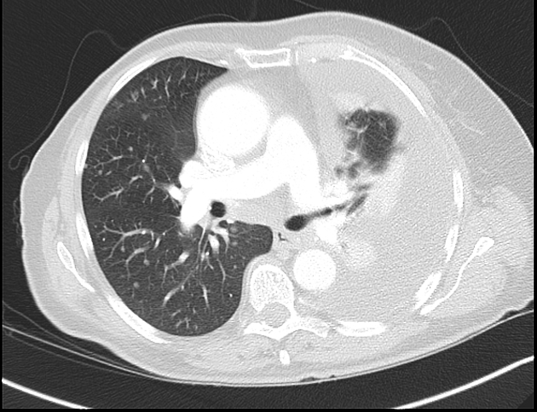
Pleurésie (pleurite)
Fenêtre médiastinale
Fenêtre pulmonaire
https://radiopaedia.org/cases/malignant-pleural-effusion-1?lang=us

Slide 22
Pathologies pulmonaires
Page 2,67
Pneumonie :
Maladie d’origine virale ou bactérienne
Provoque douleur thoracique intense et brutale, frisson, toux pénible et fréquente donnant expectorations gommeuse et épaisse
Inflammation des poumons entrainant accumulation de liquide dans certaines régions des poumons
Plusieurs types de pneumonie (dépend de la localisation et de la cause de l’inflammation)
Signes radiologiques : Zone radio-opaques (liquide)

Slide 23
Pneumonie
Page 2,67
Pneumonie par aspiration ou pneumonie de déglutition :
Causée par l’aspiration d’un corps étranger ou de la nourriture dans les poumons
Irritation des bronches et entraine de l’œdème
Bronchopneumonie :
Commence par l’inflammation des bronches et des bronchioles (bronchite)
Par la suite, les bactéries migrent vers le parenchyme pulmonaire
Pneumonie lobaire :
Généralement localisée à 1 ou 2 lobes se présentant comme une opacité purulente assez homogène
Habituellement, les lésions commencent en périphérie (près de la plèvre) puis migrent vers la partie centrale)
Pneumonie virale :
Entraine l’inflammation du tissus pulmonaire

Slide 24
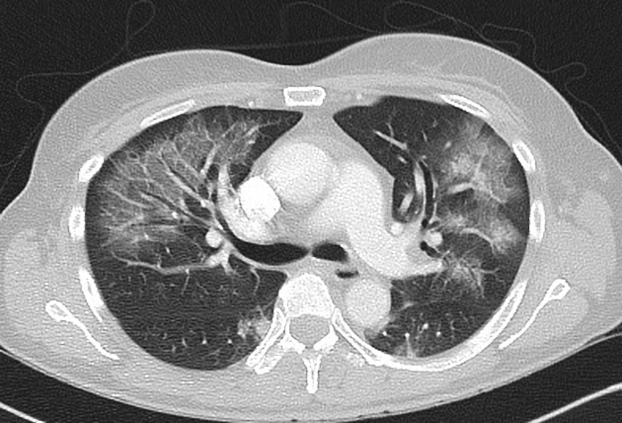
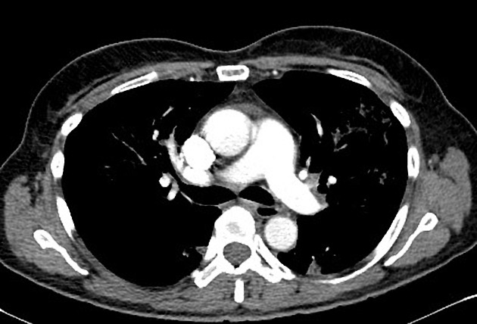
Pneumonie
Fenêtre pulmonaire
Fenêtre médiastinale
https://radiopaedia.org/cases/influenza-a-pneumonia?lang=us

Slide 25
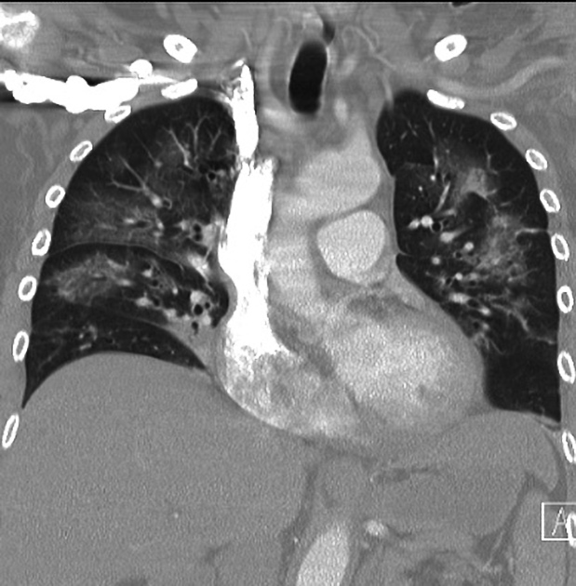
Pneumonie
VCS
OD
Foie
https://radiopaedia.org/cases/influenza-a-pneumonia?lang=us

